Slide 1

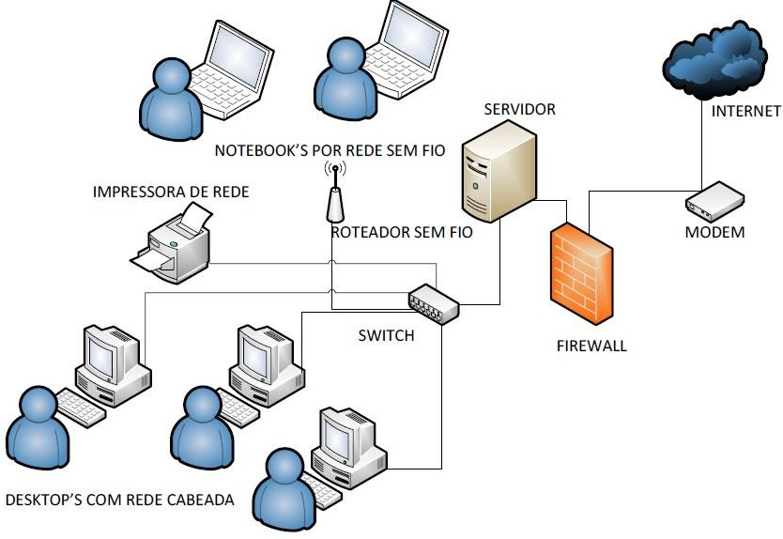
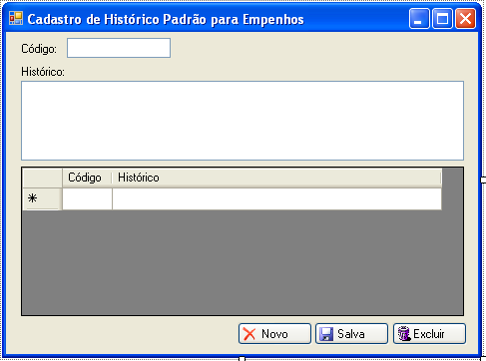
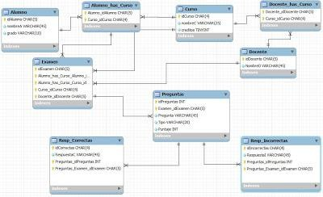
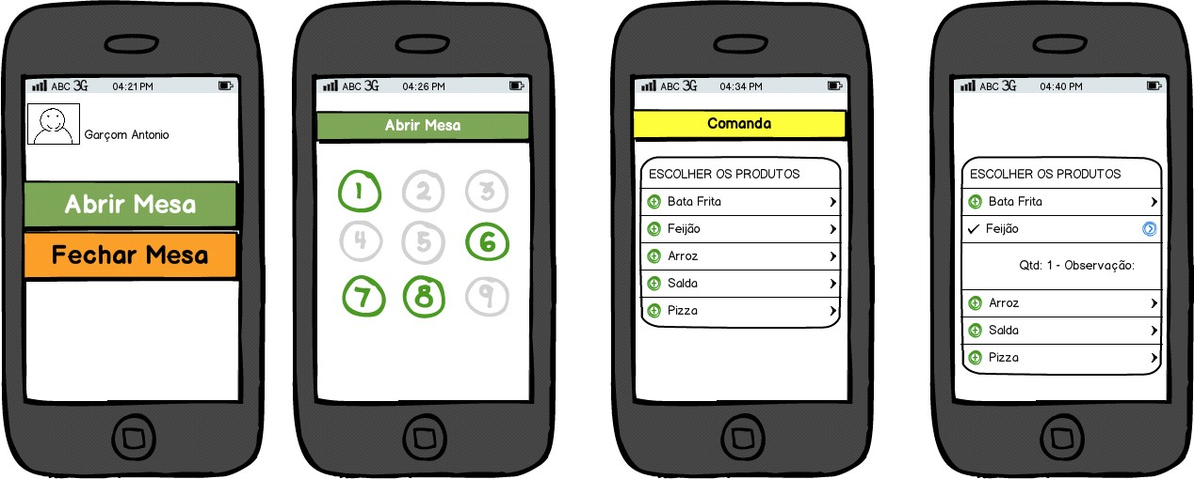
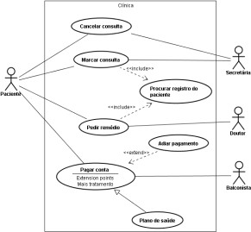
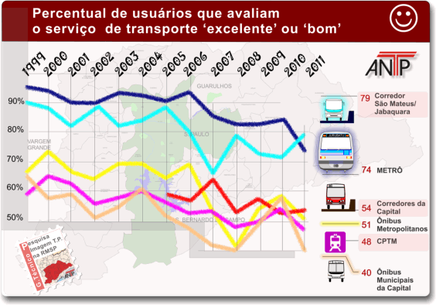
Título (Ideia central do trabalho)
[Título: Fonte: Arial, tamanho 96 – Alinhamento centralizado
¹Jose da Silva, ² Maria da Silva, ³João da Silva[Título: Fonte: Arial, tamanho 40 – Alinhamento centralizado
Orientador: Professor Jose Silva [Título: Fonte: Arial, tamanho 28 – Alinhamento centralizado
Co-Orientador: Professora Maria Silva
Alunos do Curso de Tecnologia em Análise e Desenvolvimento de Sistemas – 3º Semestre Noturno – BandTec – São Paulo – SP [Título: Fonte: Arial, tamanho 24 – Alinhamento centralizado
1,2,3,4,5,6,7,8
Introdução
[Título: Fonte: Arial, tamanho 40 – Alinhamento a esquerda
Texto: Fonte: Arial, tamanho 40 – Alinhamento Justificado, espaçamento simples]
É a apresentação do trabalho desenvolvido. Em linhas gerais devem aparecer na introdução:
Contextualização: mostra o ambiente atual,
pesquisas de mercado, cenários que
contextualizam o projeto;
Justificativa: motivo pelo qual o projeto foi desenvolvido, benefícios esperados. Devem
ser apresentados números / pesquisas /
1.6 – Interface gráfica do Cadastro de Histórico para Empenhos Fonte: Elaborada pelo autor
estatísticas que comprovem a motivação;
Descrição geral do projeto: descrição do que será entregue ao final do projeto com o foco em contextualizar o leitor;
1.2 – Diagrama de Rede da Empresa Fonte: Elaborada pelo autor
Conclusão
[Título: Fonte: Arial, tamanho 40 – Alinhamento a esquerda
Texto: Fonte: Arial, tamanho 40 – Alinhamento Justificado, espaçamento simples]
A conclusão deve conter um breve resumo do conteúdo e o propósito do trabalho de forma
Objetivo geral e específico: objetivo do
sucinta, conter poucos parágrafos e deve retomar a ideia principal, desenvolvida no
projeto, o que será alcançado e, gerado com a solução;
texto, de forma objetiva e convincente. Deve referir se todos os objetivos apontados na introdução foram concretizados e caso não tenha sido deve se explicar o “porquê”. Por ultimo, deve descrever qual a importância do
Resultados esperados: quais os produtos
são resultantes do desenvolvimento do
projeto, por exemplo: serviço, sistema,
topologia etc.
trabalho para o grupo no sentido de
Método de Desenvolvimento
[Título: Fonte: Arial, tamanho 40 – Alinhamento a esquerda
Texto: Fonte: Arial, tamanho 40 – Alinhamento Justificado, espaçamento simples]
Descrever o “como” alcançar os objetivos.
conhecimento e aprofundamento do tema
1.3 – Diagrama MER do Sistema XPTO Fonte: Elaborada pelo autor
trabalhado.
Descrição do material e dos métodos
8
Referências bibliográficas
[Título: Fonte: Arial, tamanho 40 – Alinhamento a esquerda
Texto: Fonte: Arial, tamanho 40 – Alinhamento Justificado, espaçamento simples]
utilizados para o desenvolvimento do projeto. Pode se abordar as técnicas e os processos utilizados durante o desenvolvimento.
Questionários não devem fazer parte deste tópico.
Resultado
[Título: Fonte: Arial, tamanho 40 – Alinhamento a esquerda
Texto: Fonte: Arial, tamanho 40 – Alinhamento Justificado, espaçamento simples]
Deve ser descrito o que foi obtido, ou seja, a
As referencias devem seguir o padrão
recomendado abaixo que estão adequadas ao tipo de fonte de pesquisa utilizada, aconselha-
confirmação ou negação, respondendo às
se a utilização de livros; monografias e
perguntas feitas nos objetivos da pesquisa –
publicações não baseando o trabalho somente em fontes retiradas da internet. No formato
Tecnologias Utilizadas e Artefatos
[Título: Fonte: Arial, tamanho 40 – Alinhamento a esquerda
Texto: Fonte: Arial, tamanho 40 – Alinhamento Justificado, espaçamento simples]
“Introdução”. Além dos elementos textuais,
podem ser utilizados figuras, tabelas e
abaixo devem ser mantidas as partes da
Neste tópico
quadros que devem estar acompanhados de um descritivo logo abaixo das mesmas com o objetivo de explicá-las e contextualizá-las.
referência em negrito e em letras maiúsculas. No trabalho real, todo esse texto explicativo deve ser removido, e apenas as referências corretas devem ser deixadas:
devem ser citadas todas as tecnologias utilizadas adotando o nome
correto da tecnologia e não somente nomes conhecidos no mercado “apelidos”. Devem ser incluídos os artefatos gerados pelo método de desenvolvimento empregado como exemplo: o modelo de caso de uso; banco de dados; arquitetura de rede. Cronogramas não devem fazer parte deste tópico. Nota: As figuras que representarem os artefatos devem estar com
Nota: Os elementos gráficos que
representarem os resultados devem estar com
boa resolução e legíveis para leitura. Os
Referências de livros,
[1] GIL, A. C. Como elaborar projetos de pesquisa. 2. ed. São Paulo: Atlas, 1991.
elementos gráficos devem conter a referência de onde foram retirados. Caso tenham sido criados pelo autor esta informação também deverá estar presente.
Referências de artigos de revistas:
boa resolução e legíveis para leitura. As
[2] As 500 maiores empresas do Brasil.
figuras devem conter a referência de onde
Conjuntura Econômica. Rio de Janeiro. v. 38, n. 9, set.1984. Edição Especial.
foram retiradas. Caso tenham sido pelo autor esta informação também estar presente.
criadas deverá
TOURINHO NETO, F. C. Dano ambiental.
Consulex. Brasília, DF, ano 1, n. 1, p. 18-23,
fev. 1997.
Referências de material da Internet:
1.4 – Protótipo de Sistemas de Mobile Fonte: AZEVEDO, GUERRA
[3] SÃO PAULO. (Estado). Secretaria do
Meio Ambiente. Tratados e organizações ambientais em matéria de meio ambiente. In: Entendendo o meio ambiente. São Paulo, 1999. v. 1. Disponível em:
<http://www.bdt.org.br/sma/entendendo/atual.h tm>. Acesso em: 8 mar.1999.
Nota: Embasamento Teórico (As bibliografias devem estar fortemente acopladas as
1.7 – Gráfico de percentual da satisfação dos usuários Fonte: Guia de valor adaptado pelo autor
definições de técnicas e métodos que serão discutidas na Introdução e/ou no item Método de Desenvolvimento).
1.1 – Diagrama de Caso de Uso do Sistema XPTO Fonte: Elaborada pelo autor
São Paulo, 30/03/2022

